Slide 1
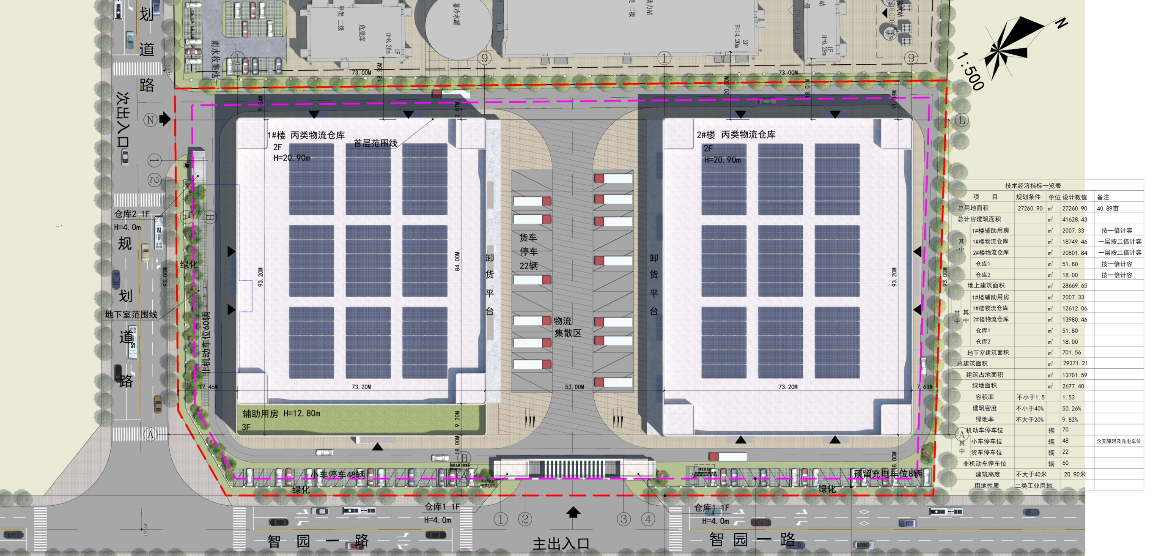
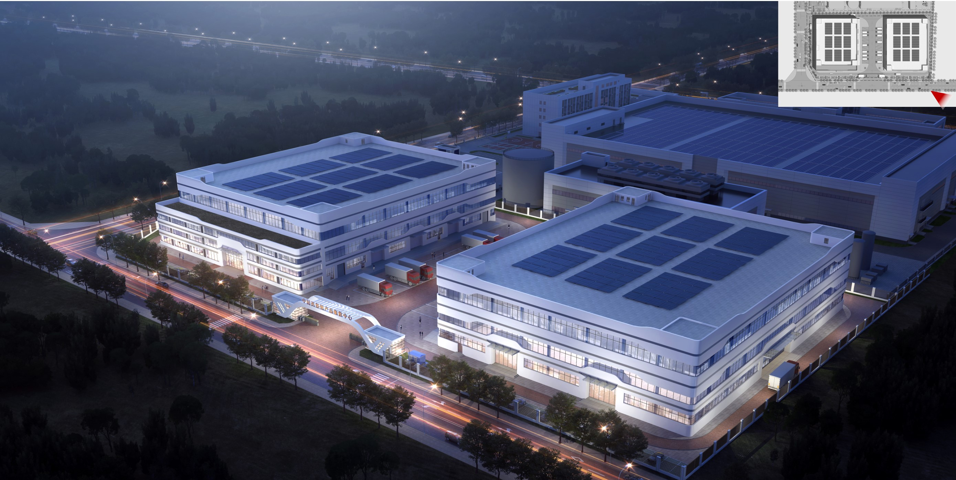
公示说明
遂宁天一投资集团有限公司申报的
中国西部锂产品集散中心（仓库区）建筑方案设计批前公示
公示说明
遂宁天一投资集团有限公司申报的中国西部锂产品集散中心（仓库区）建筑方案设计，项目位于栖凤中路东侧，智园一路西侧，建筑方案设计于2024年11月15日经遂宁高新区国土空间规划委员会第二十七次规委会会审议通过。我局拟办理其审批手续，现提前将总平图、效果图予以公示，征求相关意见。
公示时间：2025年01月02日至2025年01月12日
公示及反映方式：有关单位或个人对该项目审批有任何意见或建议等，可在公示期间通过以下方式向遂宁高新区自然资源和规划分局反映。
1.网上留言：https://gxq.suining.gov.cn/
2.电子邮箱：837552397@qq.com
3.信件寄往“遂宁高新区自然资源和规划分局”（请在信封封面注明“规划公示”字样），邮编：629000
遂宁高新区自然资源和规划分局
2025年01月02日
总平面图
鸟瞰图（夜景）

